Slide 1
10.15 일일 보고서

Slide 2
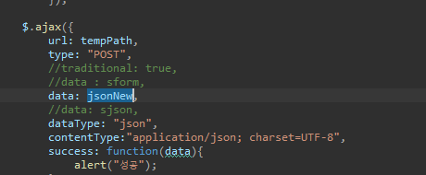
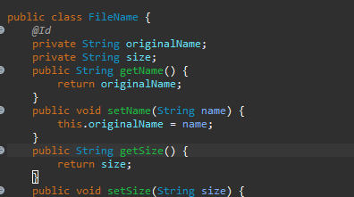
조치1 의 경우
String오류가 발생
조치1. string으로 변환하지 말고 바로 직접 전달
조치2. 변환된 string을 다시 원복후 입력시도
Filename.java패키지에 originalName이란 것이 없어서 발생하는 오류라고 판단됨
Private String name ➔ private String originalName으로 변경하여 재시도

Slide 3
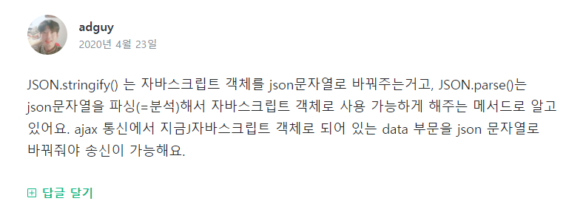
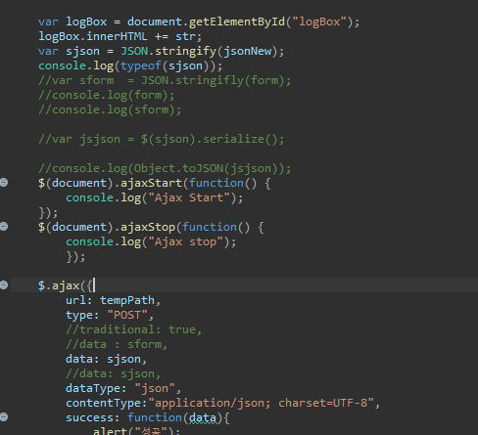
동일하게 originalName을 알수 없다는 오류 발생→ 이경우 filename에서 못받아오는것이 아닌가?
https://velog.io/@hellohyeon/JavaScript-Ajax-JSON-parse-error
Json parse error의 의미:
그냥 읽지를 못한거➔string으로 변경 하여 재 시도

Slide 4
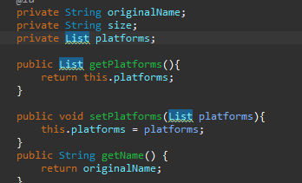
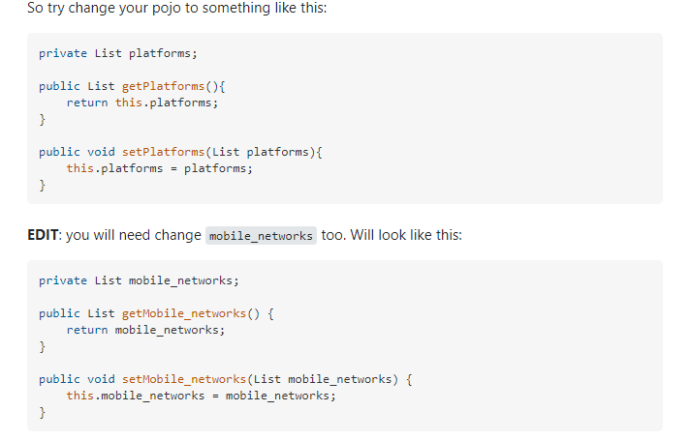
https://stackoverflow.com/questions/27911591/can-not-deserialize-instance-of-java-lang-string-out-of-start-array-token
Filename.java 변경
이러한 에러가 발생하면서 진행되지 않음 ➔ 롤백

Slide 5
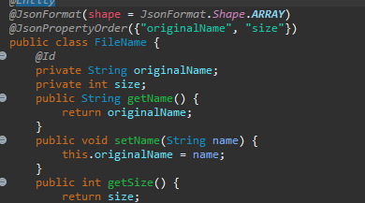
https://stackoverflow.com/questions/65542423/getting-exception-as-cannot-deserialize-value-of-type-response-bookingidlist-f
에러 방식
json형식으로 던질시→ 아예 인식 자체를 못함
Stringify로 변경후 던질시→ java.lang.array 오류가 터짐
Array 포멧으로 변경시→ POJO 에러가 발생함
위의 문서의경우 나와 같은 value가 아닌 instance여서 다른 결과를 뽑아낸 거 같다고 예상됨
https://levelup.gitconnected.com/parsing-json-arrays-as-objects-with-jackson-c2620e7cc439
Json, jpa 에러가 아닌 전혀 사용하지 않는 jackson에러가 발생하는 관계로 리셋
Filename.java 변경 후 시도

Slide 6
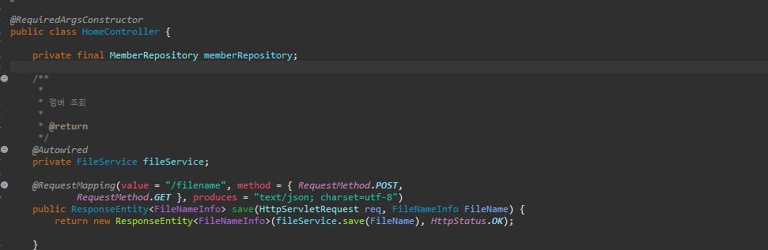
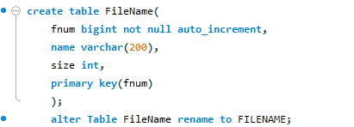
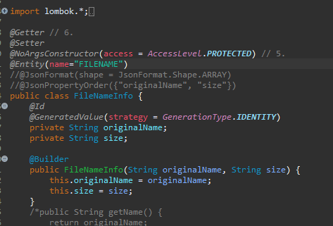
https://goddaehee.tistory.com/209
해당 코드 기반으로 변경 작업
테이블 재생성
Controller 변경
발생에러→filename이란 테이블을 못찾음→대+소문자에서 대문자로 변경
Filename.java 변경

Slide 7
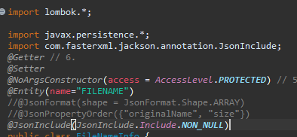
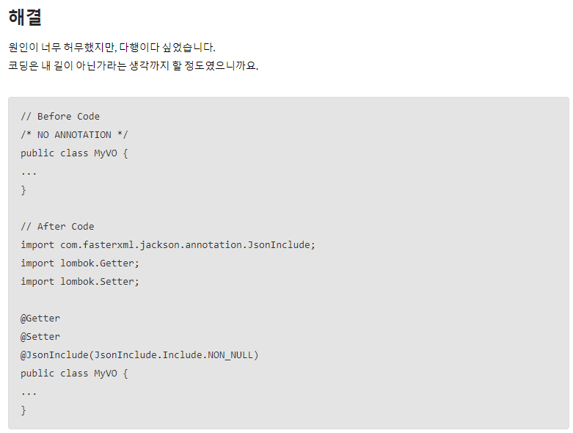
해당 오류 발생
https://thinkground.studio/httpmessagenotwritableexception-no-converter-for-vo-class-with-preset-content-type-null/
해당 코드들 추가
동일한 에러가 발생함→ 원인이 뭐지?

Slide 8
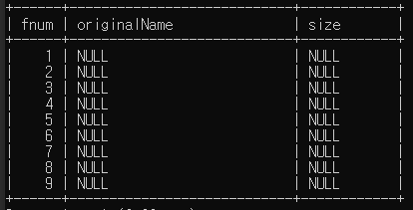
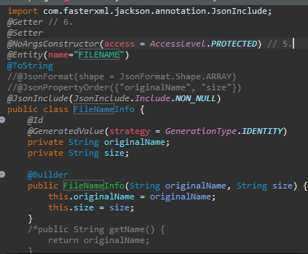
해당 구문의경우 inser자체는 시도가되나 null값으로 들어간다는 의미로 해석됨 → 확인을 위해 mysql에서 테이블을 조회함
https://goddaehee.tistory.com/209
해당 링크 기반으로 수정작업
실제로 테이블에 NULL값으로 들어감→ 이거만 해결하면 자동적으로 데이터가 들어가게 할수 있음.
Filename.java

Slide 9
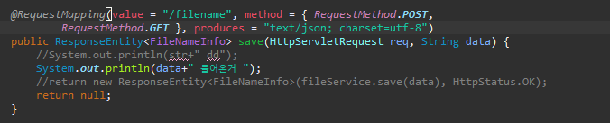
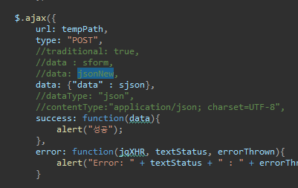
수정된 코드로 진행시 정상적으로 ajax가 전달이됨→ 그럼에도 null로 출력됨 원인은?
기존 데이터 양식을 data :sjon 에서 변경
변경후 정상적으로 해당 파일 정보가 출력됨

Slide 10
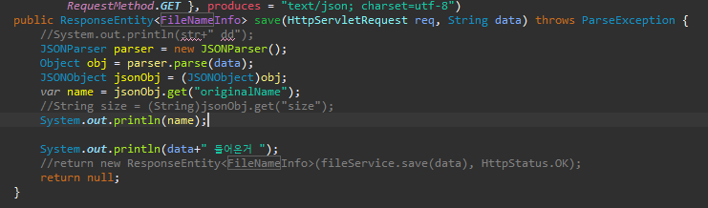

전달받은 string tpye의 데이터를 json양식으로 파싱 코드
정상적으로 파싱됨
해당 필요한 데이터를 Array형식으로 변환 후 밀어넣는 방식으로 진행 예정

